Slide 1

思考
植物没有神经系统，植物对外界刺激的反应没有动物那么灵敏，那植物能不能对自身的生命活动进行调节？

Slide 2

第五章
植物生命活动的调节
第1节 植物生长素
闫菡

Slide 3
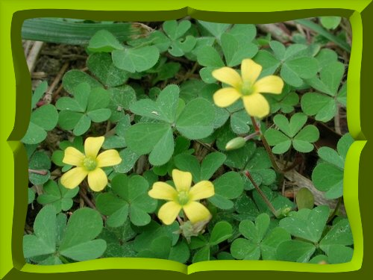
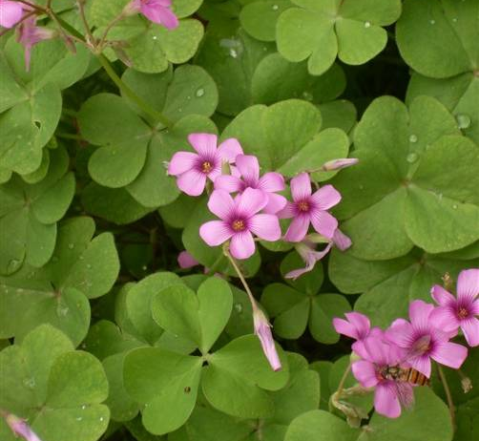
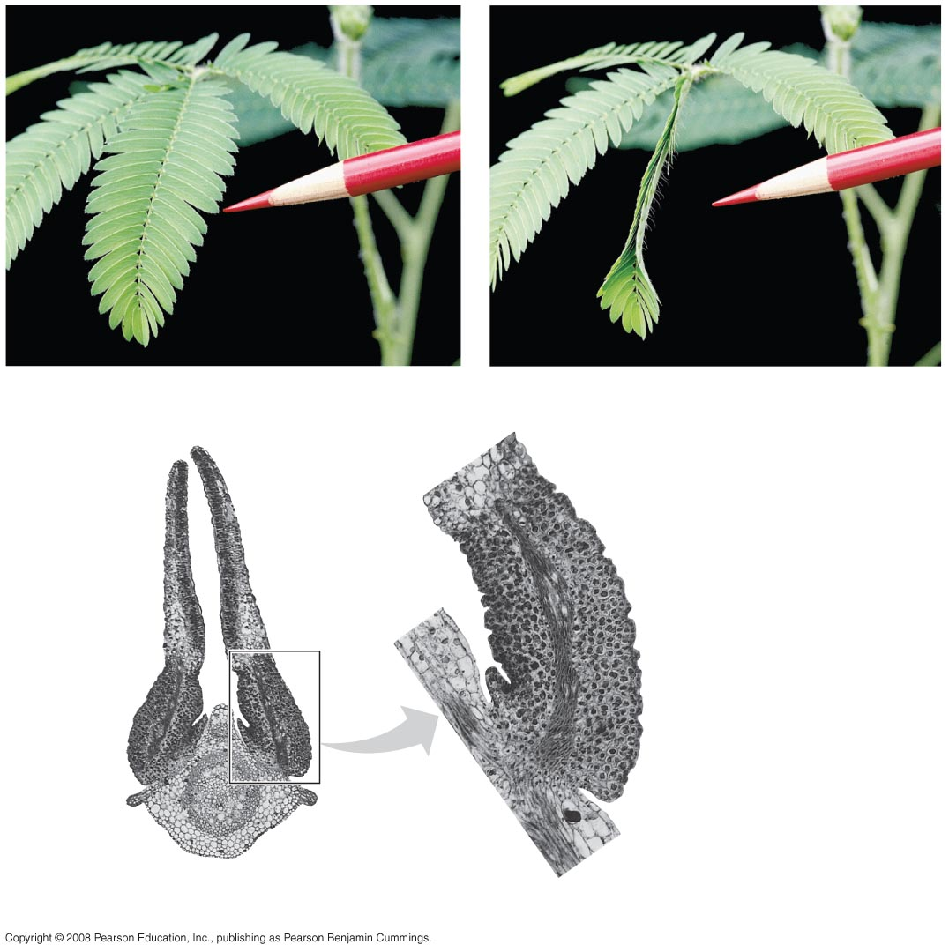
1
植物的应激性
植物感受刺激产生反应有两种基本方式：
感性运动
感性运动
向性运动
植物体受到不定向的外界刺激而引起的局部运动。
含羞草受到外界刺激后，细胞紧张性改变
酢浆草
Notes:
含羞草原产于南美洲热带地区，热带地区雨水丰富，当第一滴雨落在含羞草叶片上，含羞草就把叶片闭合起来以保护自己免遭暴雨侵袭。
酢浆草对光照敏感。
感性运动是指植物体受到不定向的外界刺激而引起的局部运动，称为感性运动。如含羞草受到外界刺激后叶片闭合，许多花朵和复叶都有昼夜周期性开闭的现象等。

Slide 4
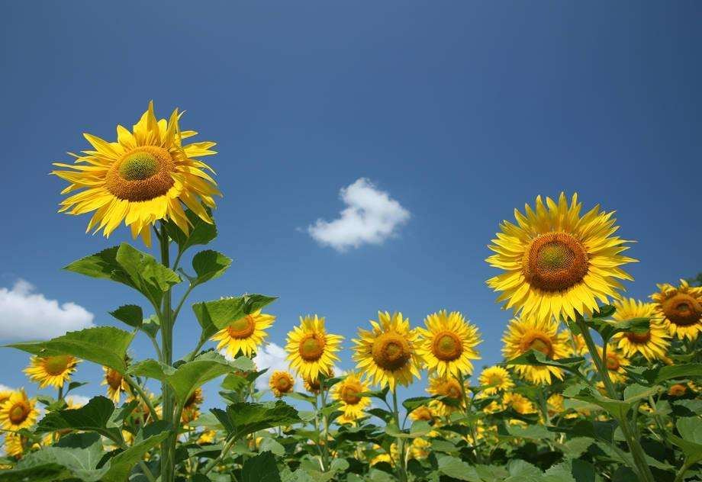

植物的向性运动
向光性运动
1．图中植株的生长方向有什么特点？ 2．哪种环境刺激引发了植物生长方向的改变？
3、这种生长方向的改变，是发生在植物的幼嫩部分还是成熟部分呢？

Slide 5
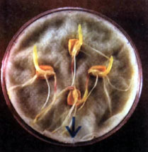
植物的向性运动
向地性运动
植物的向重力性生长
Notes:
实验过程：
1、取4粒同样大小、同样饱满的、刚刚萌发的玉米种子，平放在一个透明杯子内，使其胚根尖端朝向杯子中央。4粒种子分别位于杯子的4个方向;
2、将面巾纸剪成杯子的圆口大小，盖在玉米上。在面巾纸上面再盖面巾纸，并浇足清水。
3、整个杯子竖立着放置在温暖的环境中。
实验现象：4粒玉米种子的根部都向着地面生长
实验结论：植物的根具有向地性

Slide 6

植物的向性运动
向性运动：植物体受到定向的外界刺激而引起的定向运动。
- 向性运动大多是生长性运动，是不可逆的运动过程。
植物的向光性生长
植物的向重力性生长
植物的向肥性生长
植物的向水性生长
意义？
植物对外界环境的适应性。
引起这些向性运动的内因究竟是什么？
Notes:
植物向性运动是指在刺激方向和诱导所产生运动的方向之间有固定关系的运动。依外界因素的不同，向性运动主要包括向光性、向重力性、向触性、向化性和向水性等。
植物体表现出的向性运动对它的生活有什么意义？
是植物对外界环境的适应性。
（幼苗的向光性生长、根的向地性生长等）
引起这些向性运动的内因究竟是什么？植物激素的作用。

Slide 7
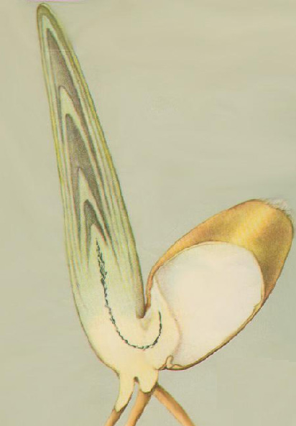
2
生长素的发现过程
胚芽鞘
单子叶植物，特别是禾本科植物胚芽外的锥形套状物叫做胚芽鞘。它能保护生长中的胚芽。种子萌发时，胚芽鞘首先钻出地面，出土后还能进行光合作用。

Slide 8
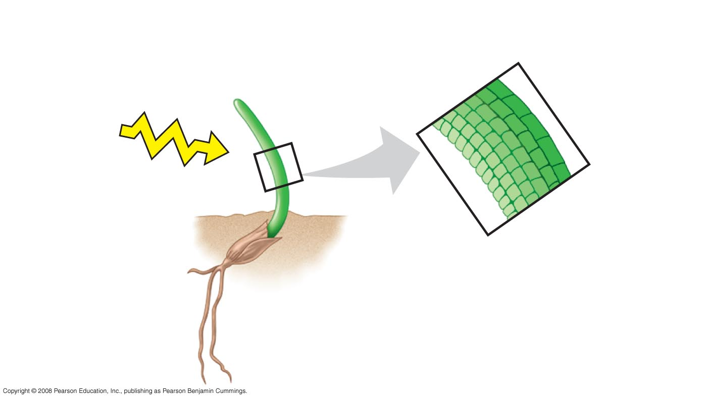
1880年 达尔文向光性实验
胚芽鞘的背光侧
对照组
Light
胚芽鞘的向光侧
胚芽鞘的哪一部分感应光，信号如何传输？
Notes:
英国科学家达尔文(Darwin)父子利用金丝雀虉草胚芽鞘进行向光性实验,发现在单方向光照射下,胚芽鞘向光弯曲；如果切去胚芽鞘的尖端或在尖端套以锡箔小帽,单侧光照便不会使胚芽鞘向光弯曲；如果单侧光线只照射胚芽鞘尖端而不照射胚芽鞘下部,胚芽鞘还是会向光弯曲(图7-2A).他们在1880年出版的《植物运动的本领》一书中指出：胚芽鞘产生向光弯曲是由于幼苗在单侧光照下产生某种影响,并将这种影响从上部传到下部,造成背光面和向光面生长速度不同.

Slide 9
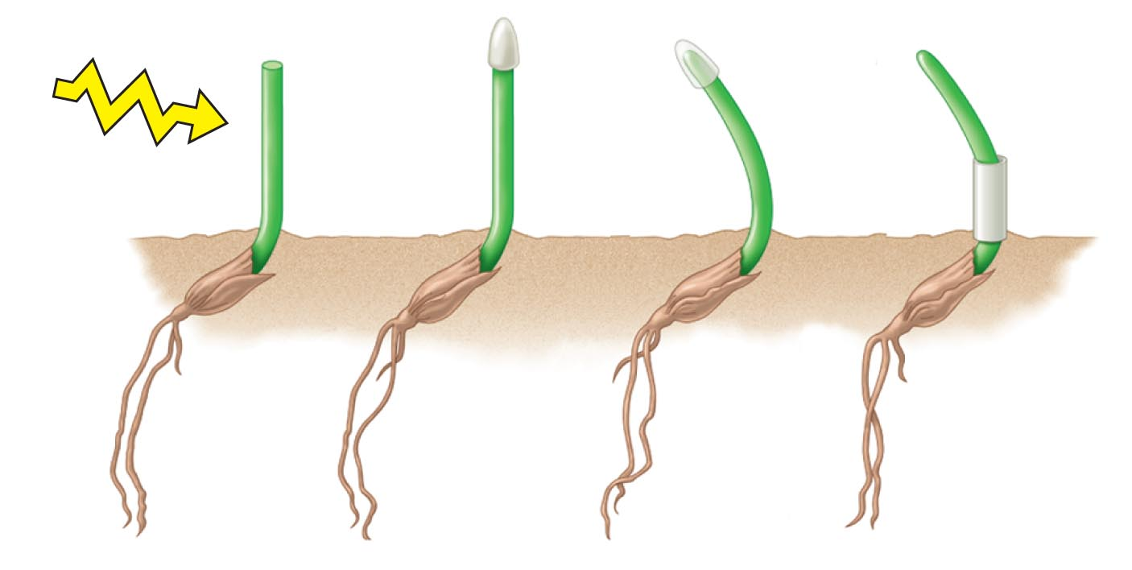
1880年 达尔文向光性实验
Light
切除尖端
尖端被不透明的盖子覆盖
尖端被透明的盖子覆盖
弯曲部位被不透明的盖子覆盖
不生长不弯曲
直立生长
弯向光源生长
弯向光源生长
Notes:
英国科学家达尔文(Darwin)父子利用金丝雀虉草胚芽鞘进行向光性实验,发现在单方向光照射下,胚芽鞘向光弯曲；如果切去胚芽鞘的尖端或在尖端套以锡箔小帽,单侧光照便不会使胚芽鞘向光弯曲；如果单侧光线只照射胚芽鞘尖端而不照射胚芽鞘下部,胚芽鞘还是会向光弯曲(图7-2A).他们在1880年出版的《植物运动的本领》一书中指出：胚芽鞘产生向光弯曲是由于幼苗在单侧光照下产生某种影响,并将这种影响从上部传到下部,造成背光面和向光面生长速度不同.

Slide 10
1880年 达尔文向光性实验
胚芽鞘弯向光源生长是由 引起。
感受光刺激的部位是 。
向光弯曲生长的部位是 。
单侧光
胚芽鞘尖端
胚芽鞘尖端的下段
Notes:
植物运动的本领中指出

Slide 11
综上所述，达尔文推测：
单侧光照射使胚芽鞘的尖端产生某种刺激，当这种刺激传递到下部的伸长区时，会造成背光面比向光面生长快，因而出现向光性弯曲。

Slide 12
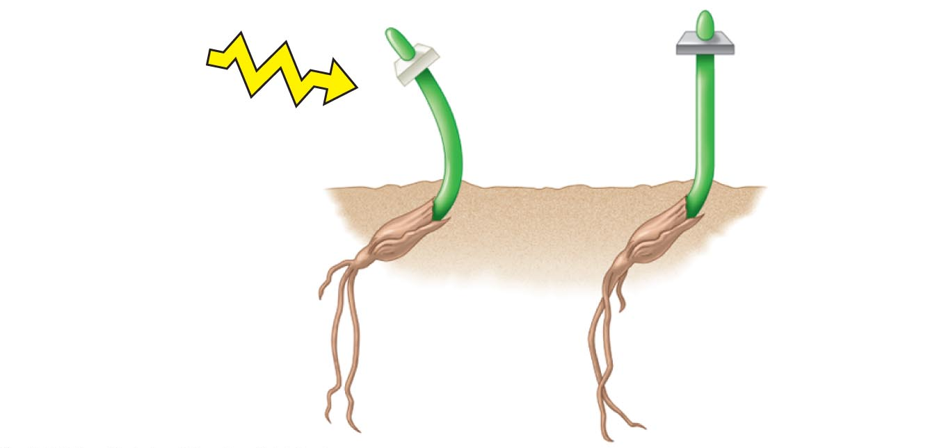
鲍森∙詹森的实验（1910）
Light
尖端被琼脂片隔开
（可渗透）
尖端被云母片隔开
（不可渗透）
实验结论：胚芽鞘尖端产生的刺激物可以透过琼脂片。
Notes:
1910年，詹森（B.Jensen)的实验证明，胚芽鞘尖端产生的刺激可以透过琼脂片传递给下部。鲍森.詹森，丹麦生物学家詹森的实验过程如下：取一完整的胚芽鞘，切去尖端后再把尖端放上，但尖端和下部用琼脂薄片隔开，结果发现向光性重新出现，由此证实了尖端对下部的影响可以透过琼脂片向下传递，所以影响下部的不是尖端本身，而是尖端产生的某种可运输到下部化学物质。学生通过思考分析，一般能总结出：该实验不能完美的解释尖端产生了可向下运输的化学物质，仅仅能证明这种影响作用可以透过琼脂片向下传递，不足之处为不能完全排除尖端对实验结果的影响。

Slide 13
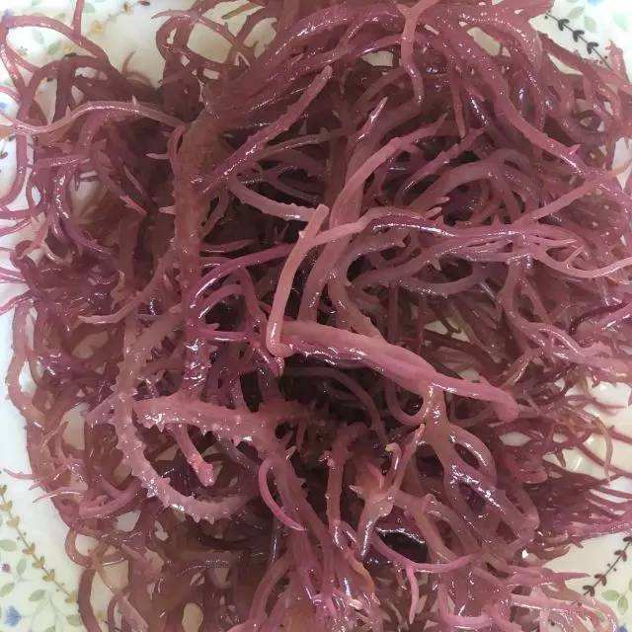
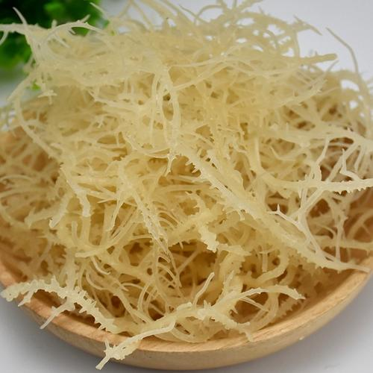
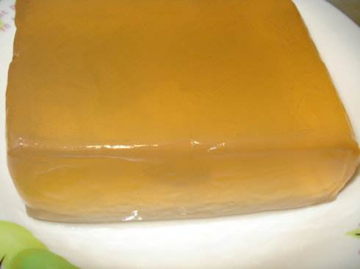
麒麟菜
石花菜
琼脂
琼脂
植物胶的一种。是由海藻（麒麟菜、石花菜、江蓠等）中提取的多糖体，在食品工业、医药工业、日用化工、生物工程等许多方面有着广泛的应用，可用作增稠剂、凝固剂、悬浮剂、乳化剂，保鲜剂和稳定剂。

Slide 14
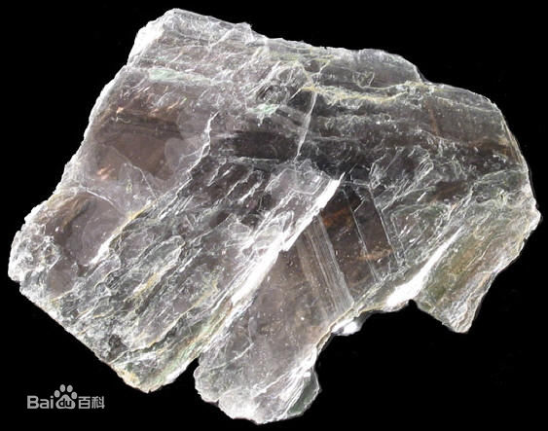
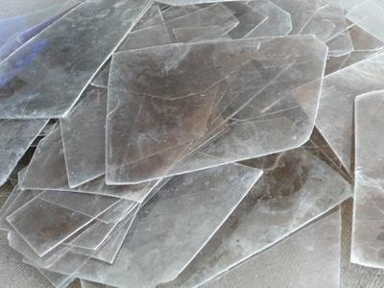
云母片
由多硅白云母、石英、石榴石和金红石等组成，在电工产品中广泛应用云母及其制品作为绝缘材料。

Slide 15
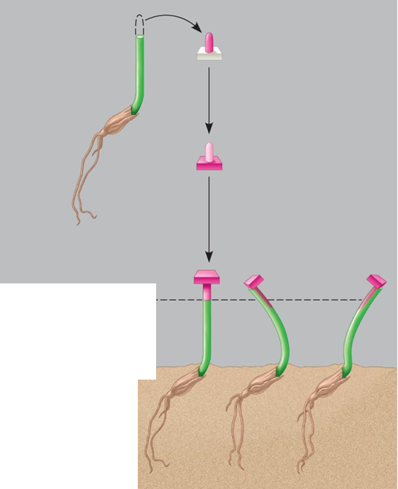
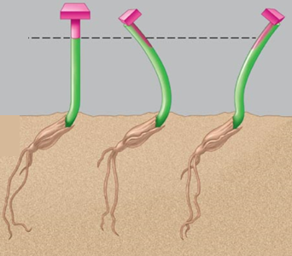
拜尔的实验（1914）
黑暗中
尖端放在琼脂块上
促进生长的化学物质扩散到琼脂块中
弯曲生长是因为顶尖产生的刺激物在其下部分布不均匀造成的。
含有化学物质的琼脂块刺激生长
偏移的琼脂块导致弯曲
Notes:
匈牙利科学家拜尔（Paal)拜尔在1914～1918年间进行植物生长的实验研究，曾在黑暗条件下，将切下的燕麦胚芽鞘顶端移到切口的一侧，胚芽鞘会向另一侧弯曲生长(如图)。
该实验选在在黑暗中进行的目的是排除受光不均匀对实验结果的影响，（虽然可以表明该刺激的合成不受光的影响，但该实验无法证明胚芽鞘能够合成某种物质）
拜耳的实验证明，胚芽鞘的弯曲生长，是因为尖端产生的刺激在其下部分布不均匀造成的。这些实验初步证明尖端产生的刺激可能是一种化学物质，这种化学物质的分布不均匀造成了胚芽鞘的弯曲生长。
拜耳的实验没有设置空白对照

Slide 16
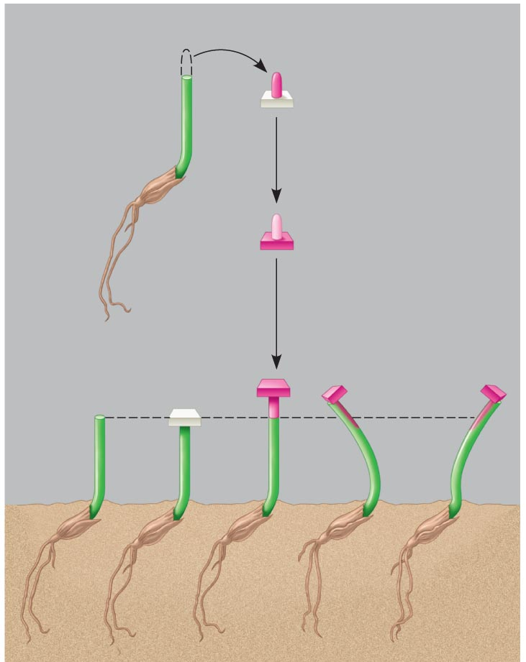
温特的实验（1928）
黑暗中
尖端放在琼脂块上
促进生长的化学物质扩散到琼脂块中
胚芽鞘的尖端确实产生了某种物质，这种物质从尖端运输到下部，并且能够促使胚芽鞘下面某些部分的生长。
温特将其命名为生长素(auxin)
含有化学物质的琼脂块刺激生长
对照
对照
琼脂块不含化学物质
无效
偏移的琼脂块导致弯曲
Notes:
1928年，荷兰科学家温特（F.W.Went）做了以下实验：把切下的燕麦胚芽鞘尖端放在琼脂块上，几小时后，移去胚芽鞘尖端，将琼脂切成小块。再将经过处理的琼脂小块放在切去尖端的燕麦胚芽鞘一侧，结果胚芽鞘会朝对侧弯曲生长。但是，如果放上的是没有接触过胚芽鞘尖端的琼脂块，胚芽鞘既不弯曲也不生长。温特的实验进一步证明造成胚芽鞘弯曲的刺激确实是一种化学物质。温特认为这可能是一种和动物激素类似的物质，并把这种物质命名为生长素。

Slide 17
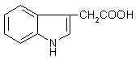
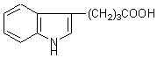
生长素是什么（1931）
吲哚乙酸（IAA）
具有生长素效应的还有：
苯乙酸（PAA）
吲哚丁酸（IBA）
Notes:
1934年,荷兰科学家科戈(F.Kogl，也有翻译郭葛)等人从人尿中分离和纯化了一种刺激生长的物质,加入到琼胶中，同样能诱导胚芽鞘弯曲，经鉴定为吲哚乙酸(indole-3-acetic acid,IAA),随后Kogl等人在植物组织中也找到了吲哚乙酸（indoleacetiC acid简称IAA)。从此,IAA就成了生长素的代号
1946年，从植物中分理出生长素-吲哚乙酸

Slide 18
总结
1
胚芽鞘的生长具有向光性
2
胚芽鞘的生长与光无关，与尖端有关
3
胚芽鞘的向光性生长与单侧光的刺激有关
4
胚芽鞘感受单侧光刺激的部位是胚芽鞘尖端
5
胚芽鞘的生长部位是胚芽鞘的尖端下段
6
尖端产生了促进生长的物质—吲哚乙酸

Slide 19
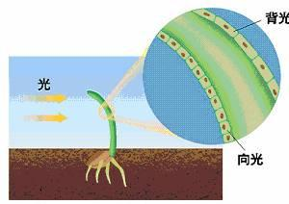
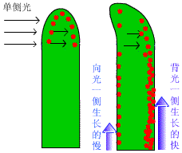
讨论：植物为什么向光弯曲？
单侧光使背光一侧比向光一侧生长素分布得多；
背光一侧的细胞纵向生长的快，结果使得茎朝向生长慢的一侧弯曲。
单侧光
向光一侧生长的慢
背光一侧生长的快

Slide 20
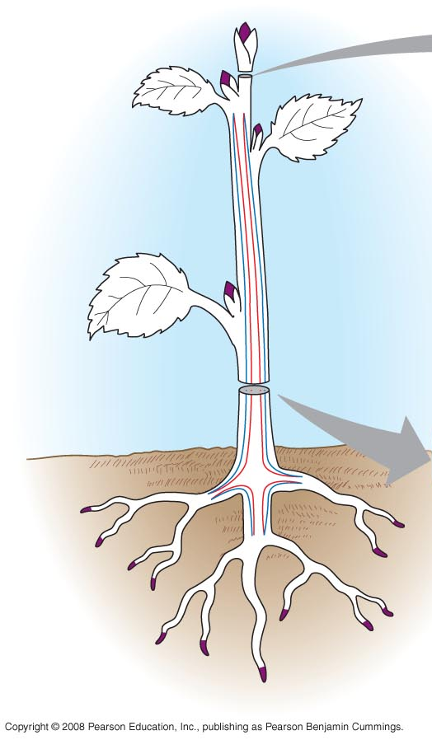
生长素的合成、分布与运输
2
茎尖
（茎顶端分生组织和幼叶）
产生部位：主要由具有分生能力的组织产生，如顶端分生组织、叶原基、嫩叶和发育着的种子，根尖分生组织
茎的形成层
腋芽分生组织
分布：分布广泛，多集中于生长旺盛部位（胚芽鞘，芽，根尖分生组织，形成层，受精后的子房，幼嫩的种子）
根尖分生组织
Notes:
叶原基是在茎尖生长点的基部形成的突起,将来发育成幼叶,分裂分化能力很强。
韧皮部：树皮和形成层之间的部分。

Slide 21
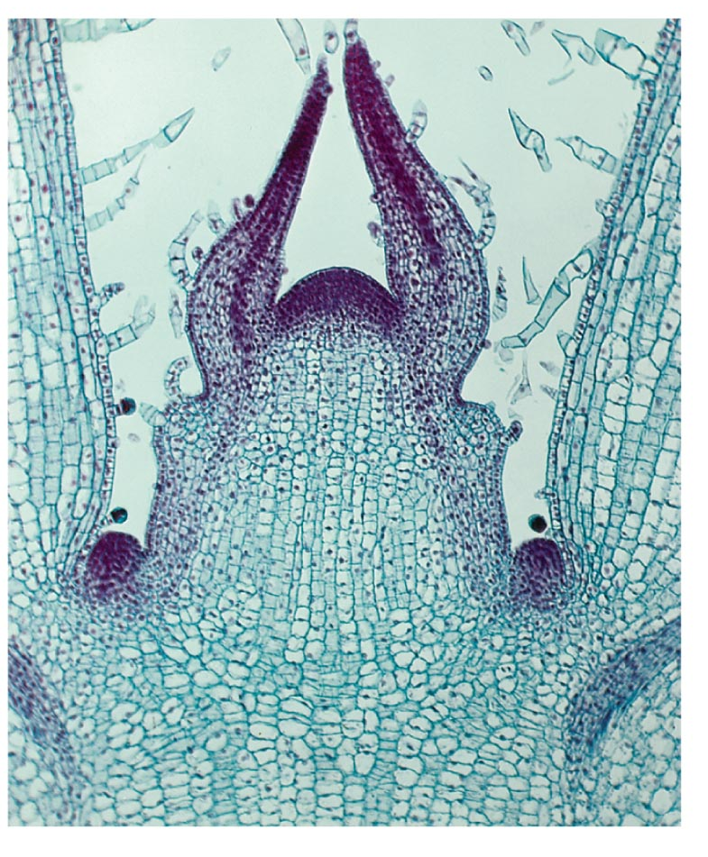
芽尖
顶端分生组织
叶原基
幼叶
发育中的维管束
腋芽分生组织
0.25 mm
Notes:
Figure 35.16 The shoot tip

Slide 22
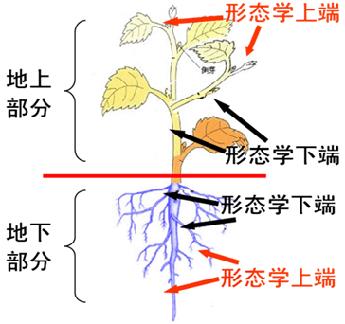
生长素的产生、分布和运输
3
方向：极性运输（只能从形态学的上端向形态学下端运输）
方式：主动运输
运输
茎：背向茎尖运输
根：背向根尖运输
尖端：单侧光引起横向运输

Slide 23
评价实验设计和结论
p49
结论：
1、下端琼脂块上的生长素来自上端的琼脂。
2、生长素在胚芽鞘内只能由形态学上端运输到形态学下端。
有实验证明，在缺氧时，生长素的运输受到影响。这说明生长素的运输是一种消耗ATP的主动运输。

Slide 24
发现生长素之后，科学家又陆续发现了赤霉素、细胞分裂素、脱落酸、乙烯等植物激素。
植物激素
由植物体内产生，能从产生部位运送到作用部位，对植物生长发育有显著影响的微量有机物。

Slide 25
判断下列各胚芽鞘的生长情况
生活在均匀光照下
不透光的纸盒—黑暗中
单侧光照射胚芽鞘
去尖端单侧光照
直立生长
直立生长
弯向光源生长
不生长不弯曲

Slide 26
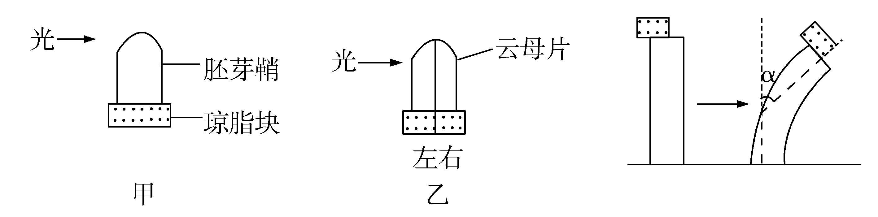
2019年全国II卷理科综合高考题
29．（8分）某研究小组切取某种植物胚芽鞘的顶端，分成甲、乙两组，按下图所示的方法用琼脂块收集生长素，再将含有生长素的琼脂块置于去顶胚芽鞘切段的一侧，一段时间后，测量胚芽鞘切断的弯曲程度（α角），测得数据如下表。据此回答问题。
分组 | 甲 | 乙
琼脂块 |  | 左 | 右
α角/度 | 20.4 | 9.0 | 9.1
从形态学上端到形态学下端
（1）生长素在胚芽鞘中的运输属于极性运输，这种运输的方向是 。
（2）上图中α角形成的原因是 。
（3）据表可知乙组中左、右两侧的琼脂块所引起的α角基本相同，但小于甲琼脂块所引起的α角，原因是 。
胚芽鞘左侧生长素浓度高于右侧
乙左右两侧琼脂块中生长素含量基本相同，但小于甲

Slide 27

单选题
1分
在方形暗箱内放一盆幼苗，暗箱一侧开一小窗，固定光源的光可以从窗口射入：
（1）把暗箱放在旋转器上水平旋转（花盆与暗箱一起转），保持15分钟匀速转一周，一星期后幼苗生长状况为：
A
B
光源
小窗
光源
小窗
D
C
小窗
小窗
光源
光源
提交

Slide 28
单选题
1分
在方形暗箱内放一盆幼苗，暗箱一侧开一小窗，固定光源的光可以从窗口射入：
（2）若固定暗箱，把花盆放在旋转器上匀速旋转（15分钟匀速转一周），则幼苗的生长状况为：
A
B
光源
小窗
光源
小窗
C
D
光源
小窗
光源
小窗
提交

Slide 29
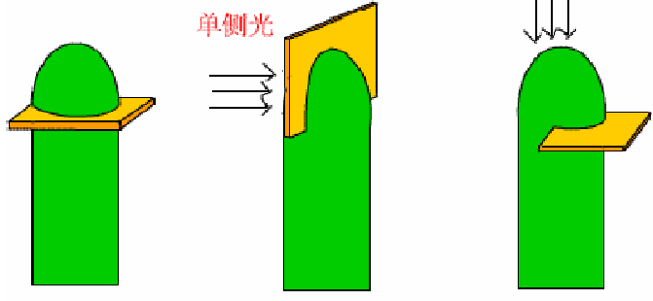
单选题
1分
2. 如下图，用不透水的云母片插入燕麦幼苗的胚芽鞘尖端部分，给以光照，培养一段时间后，胚芽鞘的生长情况是
A
不生长不弯曲
B
直立生长
C
向右弯曲
D
向左弯曲
提交

Slide 30
单选题
1分
3. 如下图，用不透水的云母片插入燕麦幼苗的胚芽鞘尖端部分，给以光照，培养一段时间后，胚芽鞘的生长情况是
A
不生长不弯曲
B
直立生长
C
向右弯曲
D
向左弯曲
提交

Slide 31
单选题
1分
4. 如下图，用不透水的云母片插入燕麦幼苗的胚芽鞘尖端部分，给以光照，培养一段时间后，胚芽鞘的生长情况是
A
不生长不弯曲
B
直立生长
C
向右弯曲
D
向左弯曲
提交

Slide 32
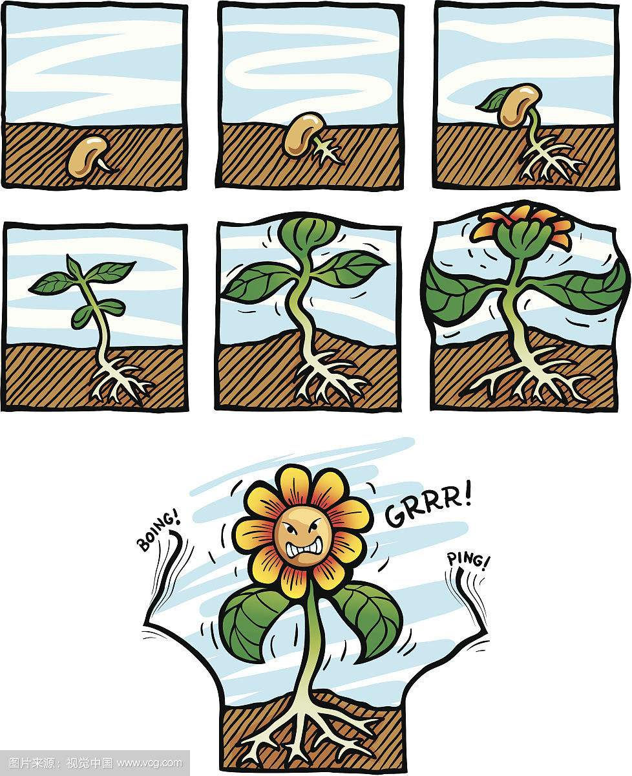
生长素的生理作用
3
促进植物生长
促进植物生根
促进果实发育
防止落花落果
Notes:
生长素从幼苗到果实成熟都起作用。

Slide 33
生长素的生理作用
3
从细胞水平上看，生长素可以影响细胞的伸长、分裂和分化。从器官水平上看，生长素可以影响器官的生长、成熟和衰老。
生长：细胞繁殖、增大，细胞间质增加，生物体体积和重量逐渐增加，由小到大。——量的变化
发育：多细胞生物从单细胞受精卵到成体经历的一系列有序的发展变化过程。
成熟：泛指生物体发育到完备的阶段。植物的果实成长到可收获的程度。

Slide 34
问题探讨
茎
B’’
芽
促进生长
根
B’
B
1、对于不同器官来说，生长素促进生长的最适浓度相同吗？
A
0
C
C’
C’’
抑制生长
2、对于同一器官来说，生长素的作用与浓度有什么关系？
D
10⁻¹⁰
10⁻⁸
10⁻⁶
10⁻⁴
10⁻²
c/mol·L⁻¹
对生长素的敏感度：
根
＞
芽
＞
茎

Slide 35
生长素所发挥的生理作用，因浓度、植物细胞的成熟情况和器官的种类不同而有差异。表现为：
浓度: 低浓度促进生长，高浓度抑制生长
细胞成熟情况: 幼嫩细胞敏感，衰老细胞迟钝
不同的器官: 对生长素的敏感程度不同
营养器官>生殖器官
双子叶植物>单子叶植物

Slide 36
营养器官：根、茎、叶。
生殖器官：花、果实、种子。
双子叶植物：种子具有两片子叶的植物。
单子叶植物：种子具有一片子叶的植物。
如：苹果树、杨树、榆树、洋槐、棉花、向日葵、大豆、花生、番薯、马铃薯、烟草、薄荷和各种瓜类。杂草
如：小麦、水稻、玉米、竹子、鸢尾

Slide 37
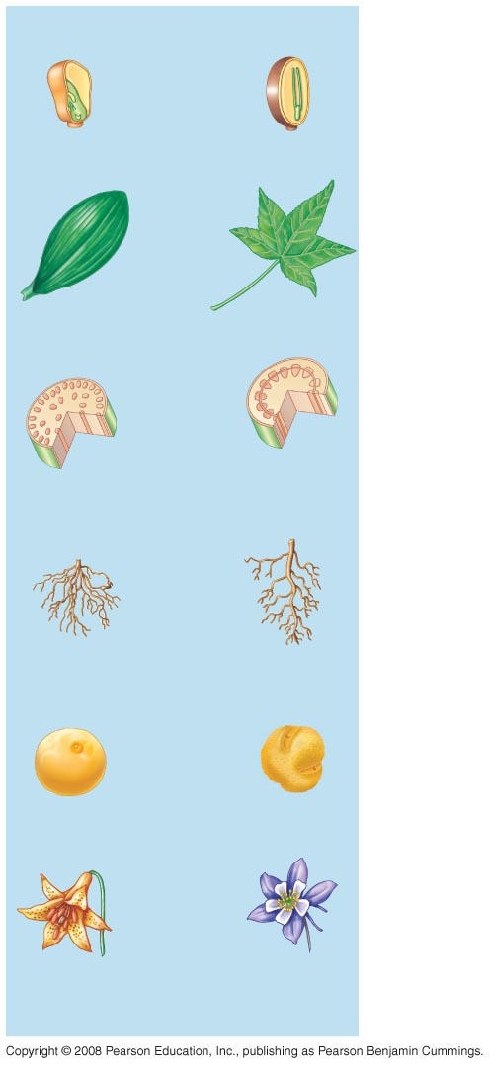
单子叶植物
双子叶植物
胚
一片子叶
两片子叶
叶脉
通常平行叶脉
通常网状叶脉
分散的维管组织
茎
维管组织通常排成环状
须根根系，无主根
根
通常有发达的主根
一个开口的花粉粒
花粉
三个开口的花粉粒
花瓣数通常是三的倍数
花
花瓣数通常是四或五的倍数
Notes:
Figure 30.13 Angiosperm diversity

Slide 38
生长素的生理作用的特点
两重性：
1、 既能促进生长，也能抑制生长；
2、 既能促进发芽，也能抑制发芽；
3、 既能防止落花落果，也能疏花疏果。

Slide 39
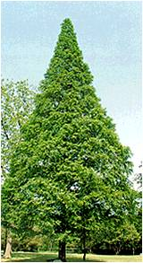
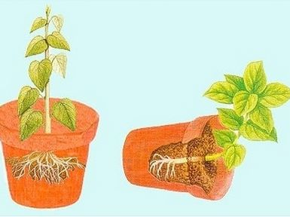
1. 顶端优势
生长素作用两重性举例
植物的顶芽优先生长，而侧芽生长受抑制的现象。
2. 茎的背地性和根的向地性生长
Notes:
顶端优势的成因是：低浓度生长素促进顶芽发育,而生长素从顶芽极性运输到侧芽,使侧芽积累的高浓度生长素抑制了侧芽发育.从变量分析的角度看,这里有2个自变量：生长素的浓度高低不同、生长素的作用对象不同（部位：顶芽、侧芽）.因此,根据对照应坚持单一变量的逻辑分析规则,这样的事实（不同浓度的生长素作用于不同的对象（部位）,其作用结果不同）是无法得出有关生长素具有两重性的结论的.就此问题而言,只有在补充“去顶后顶端优势得以解除”的事实后才能说明生长素作用的两重性（即顶端优势及解除能够说明生长素作用的两重性）,因为如此,就在去顶前后,针对侧芽形成了严格对照（自变量只有侧芽去顶前后的生长素浓度不同这唯一的因素）：去顶前,侧芽部位生长素浓度高,发育受抑制；去顶后,侧芽部位生长素浓度降低,发育抑制现象被解除.
背地性：横着的茎由于下侧生长素浓度大于上侧而比上侧生长快,横的茎生长向上侧转弯. 向地性：横着生长的根由于下侧生长素浓度大于上侧,下侧生长反而不如上侧快,生长向下转弯

Slide 40
1. 顶端优势
生长素作用两重性举例
茎尖
侧芽萌发受高浓度生长素抑制
生长素（高）
生长素/细胞分裂素比例恰当，侧芽萌发成侧枝
形成原因：
顶芽产生的生长素向下运输，大量地积累在侧芽部位，侧芽对生长素浓度又比较敏感，使侧芽的生长受到抑制。
（低）
侧枝在细胞分裂素作用下产生新芽
（低）
去除方法
修剪整枝
细胞分裂素（高）

Slide 41
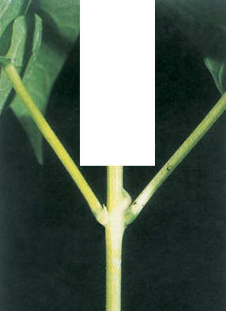
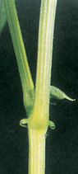
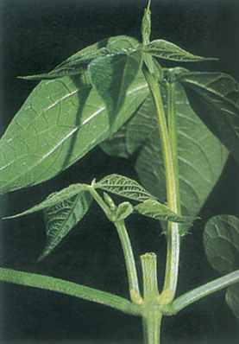
顶端优势及其解除
顶端优势
解除顶端优势

Slide 42
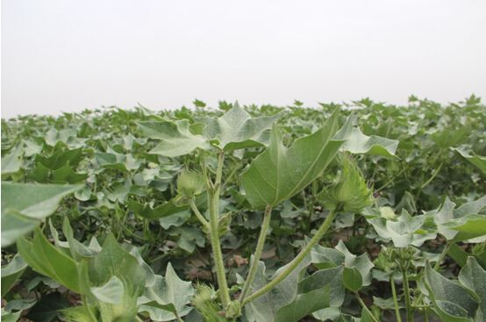
顶端优势在农业中的应用
棉花打顶
Notes:
打顶是棉花花铃期整枝的最重要的措施。适时打顶，去除棉花顶端优势，调节棉株体内有机养分的运输方向，使养分运向蕾铃，增加铃重。打顶尖还可以有效地控制棉株的高度，改善棉田的通风透光条件，有利于增产增收

Slide 43
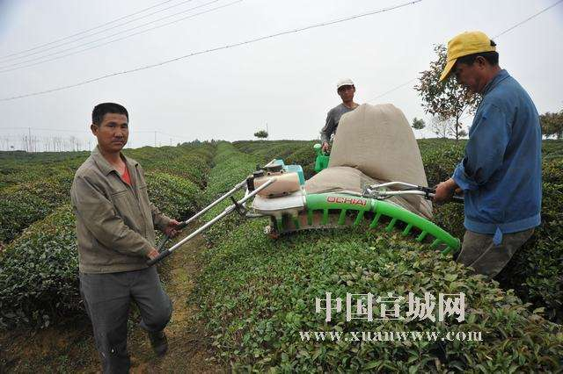
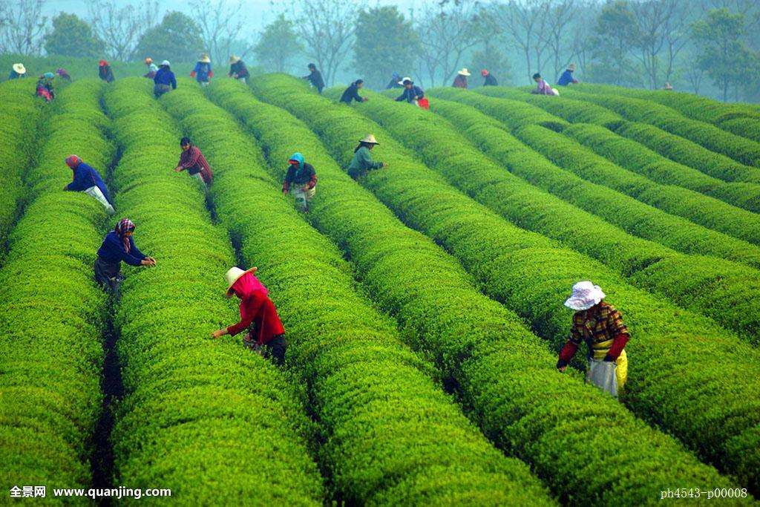
顶端优势在农业中的应用
茶园剪枝
Notes:
当茶树枝梢顶端有一个茶芽时，茶树内部的养分主要输向顶端，首先保证顶芽的生长发育，同时也就相对抑制了侧芽的生长。这样的结果，茶树总体发芽数量减少，产量不高。人们为了抑制茶树的顶端优势，往往采取修剪的办法，剪去顶梢，刺激侧芽侧枝的生长。

Slide 44
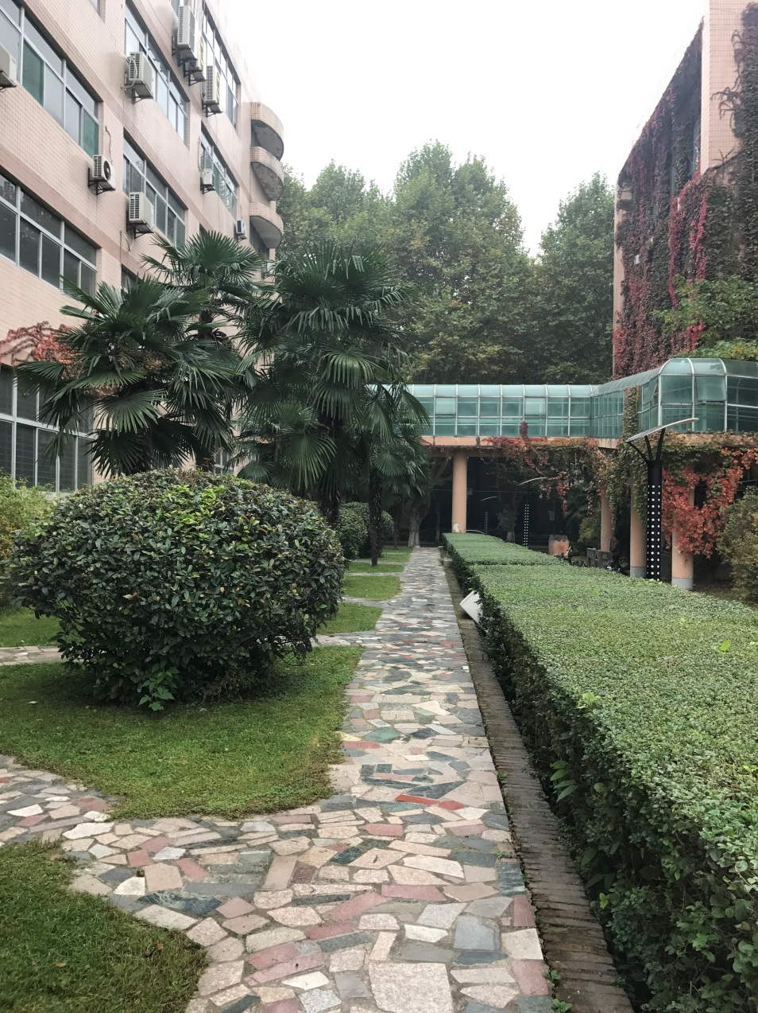
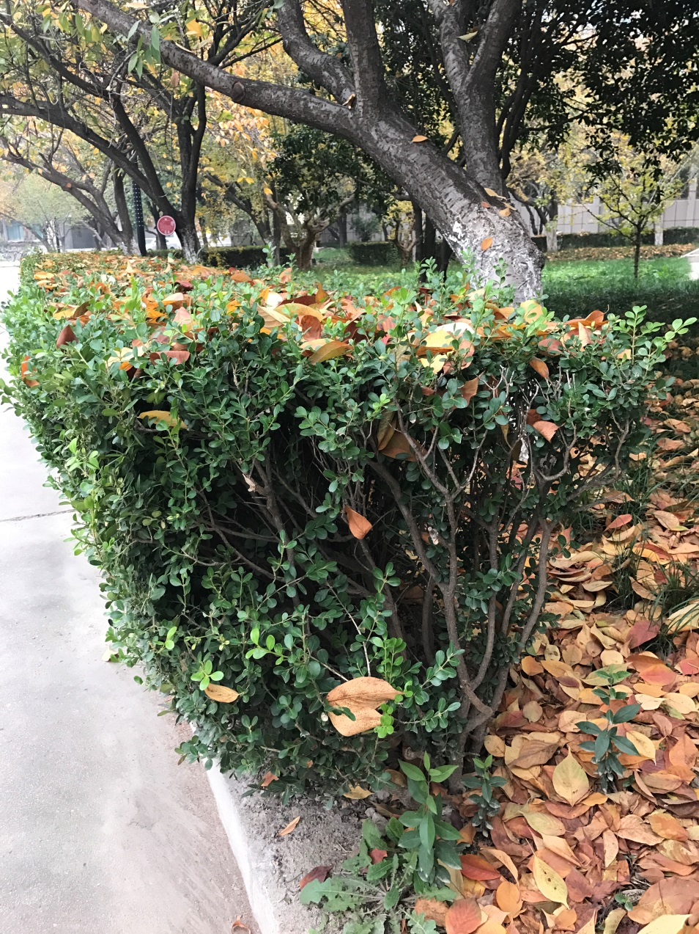
顶端优势在园艺中的应用
调节植株形态

Slide 45
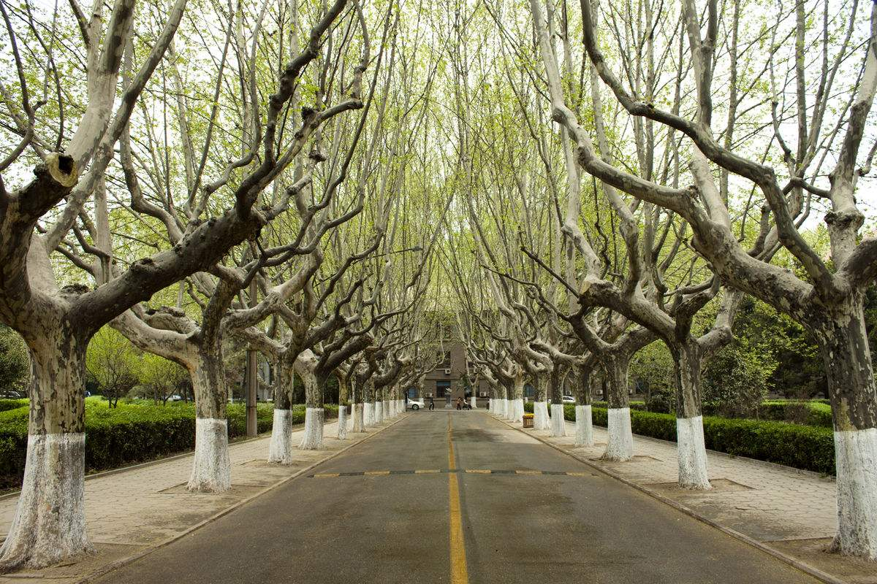
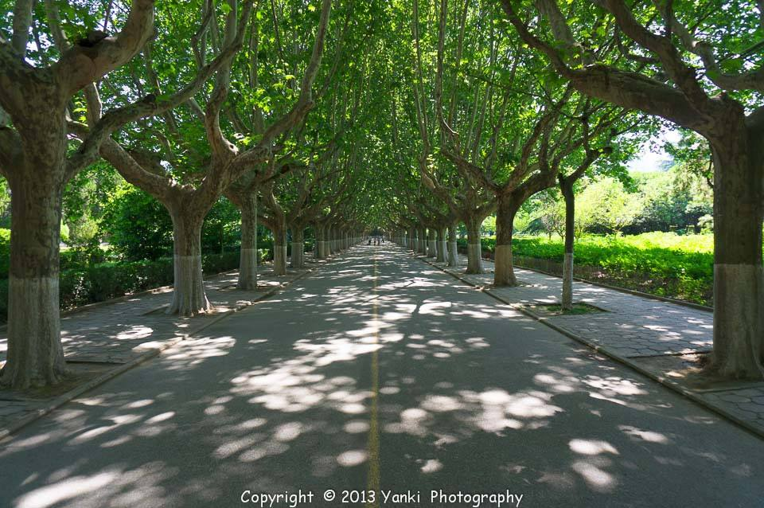
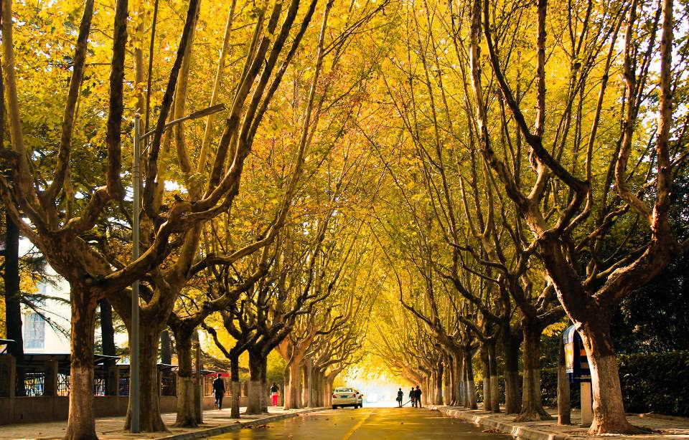
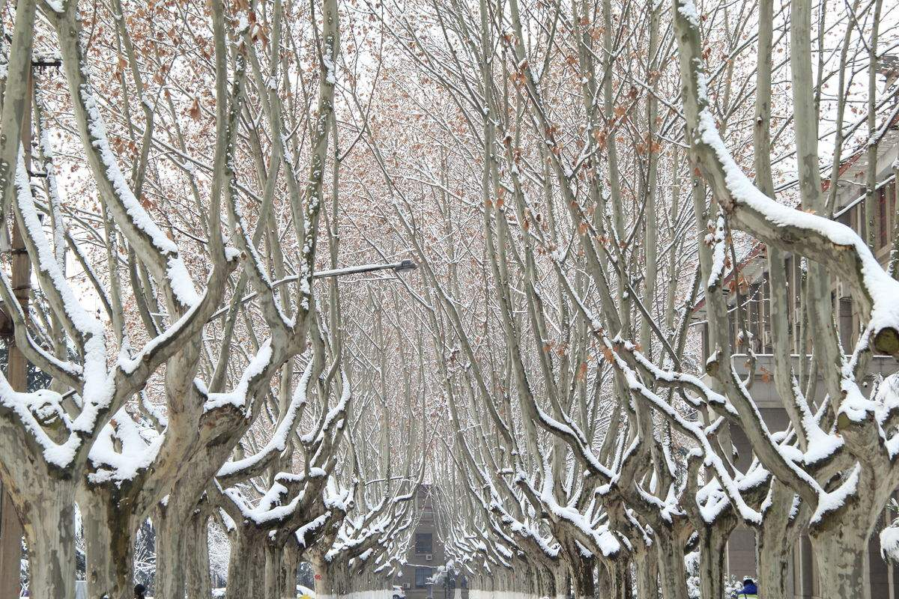
顶端优势在园艺中的应用
调节植株形态

Slide 46
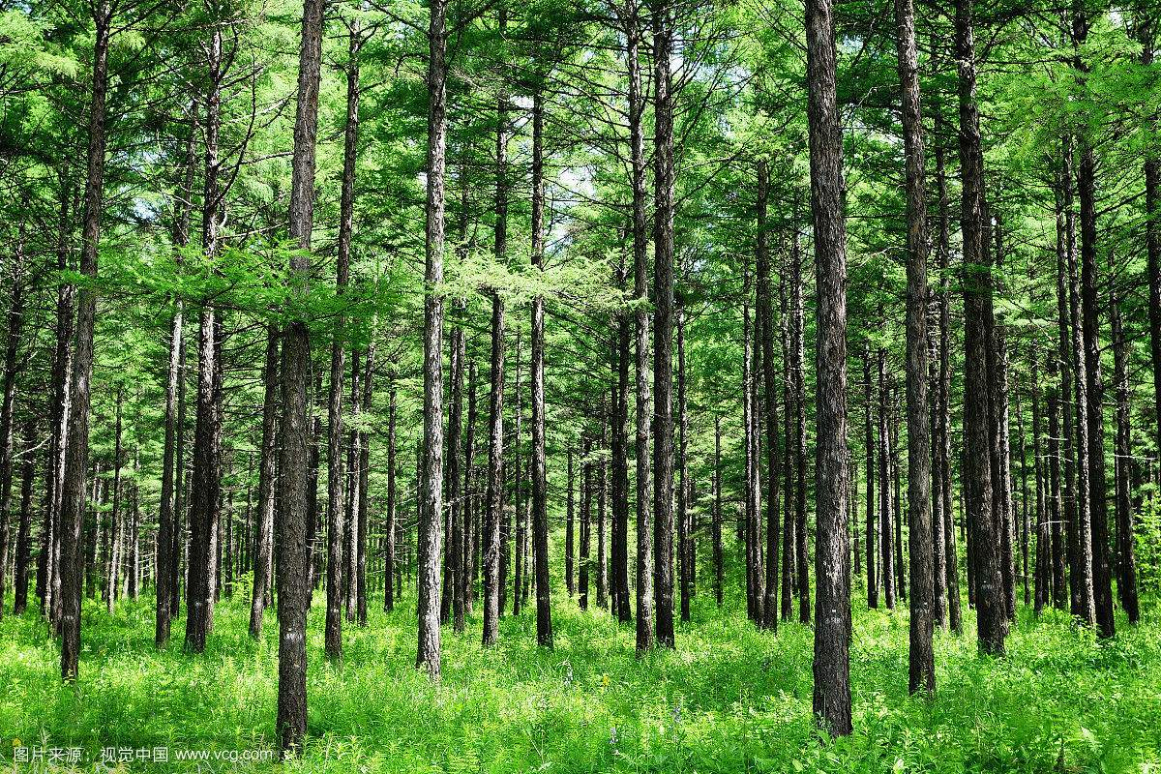
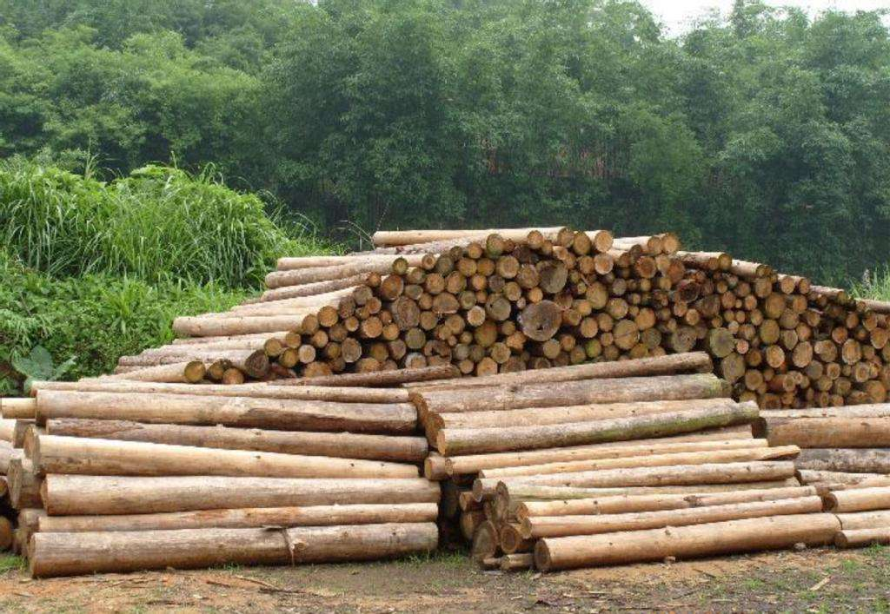
顶端优势在木材生产中的应用
维持顶端优势

Slide 47
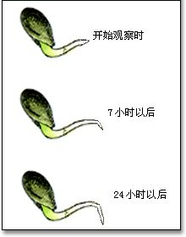
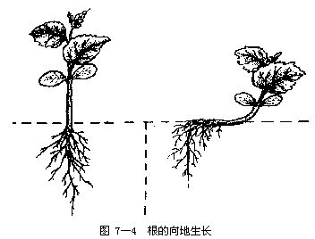
2. 茎的背地性和根的向地性生长

Slide 48
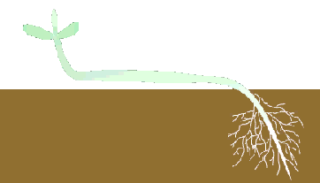
.
.
.
.
.
.
.
.
浓度高
浓度高
对茎生长起促进作用
对根生长起抑制作用
放置一株水平方向的幼苗在太空的宇宙飞船中，培养一段时间后，根、茎生长的方向如何？
Notes:
考查植物的向性运动与外界环境条件之间的关系。把一盆植物水平放在地面上，由于根、茎内的生长素受重力作用分布不均匀，远地侧生长素浓度较低，近地侧生长素浓度较高，而根和茎对生长素浓度的敏感程度不同，导致茎背地生长，根向地生长。在宇宙飞船中，水平放置的幼苗所受的微重力，对幼苗的生长几乎无影响，故根和茎都水平方向生长

Slide 49
第五章
植物生命活动的调节
第2节 其他植物激素

Slide 50

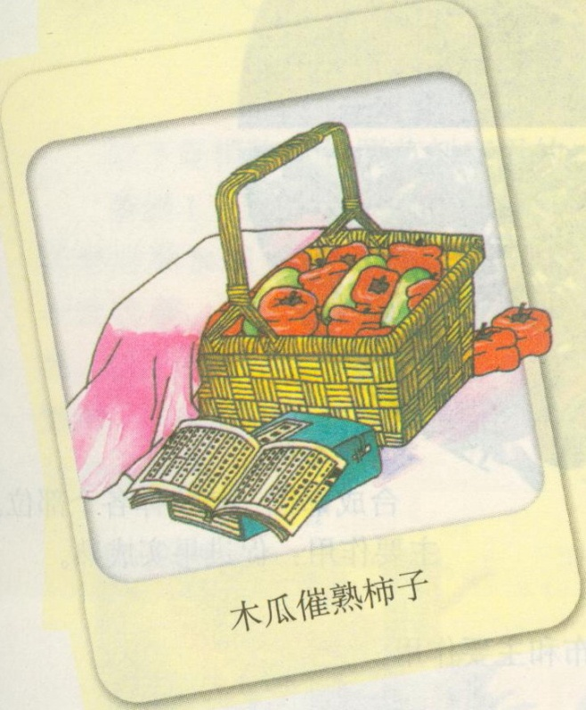
“红柿摘下未熟，每篮用木瓜三枚放入，得气即发，并无涩味”（宋·苏轼《格物粗谈·果品》)。这种“气”究竟是什么呢？人们一直不明白。到20世纪60年代，气相层析技术的应用使人们终于弄清楚，是成熟果实释放出的乙烯促进了其他果实的成熟。
讨论：
1. 乙烯在植物体内能发挥什么作用？
2. 你听说过用乙烯利催熟香蕉等水果的做法吗？你同意这种做法吗？

Slide 51
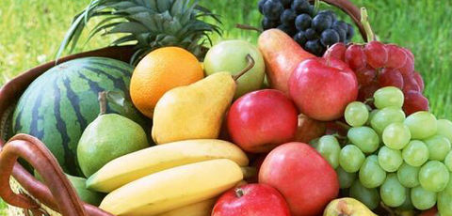
乙烯利催熟水果安全吗？
乙烯利：2-氯乙基膦酸，液体化合物。在pH<3的酸性水溶液中稳定，pH>4.1时分解。植物细胞的pH一般都大于4.1。
乙烯利被植物细胞吸收后水解释放出乙烯，乙烯促进果实成熟。
Notes:
播放视频：3-3海南香蕉滞销调查
乙烯利是一种优质高效植物生长调节剂
Lìn，膦酸，四声

Slide 52
植物激素的概念
a. 由植物体内产生
来源
b. 能从产生部位运送到作用部位
运输
c. 对植物体的生长发育有显著影响
功能
d. 微量
含量
e. 有机物
本质

Slide 53
植物激素的种类
生长素
1
赤霉素
2
细胞分裂素
3
乙烯
4
脱落酸
5

Slide 54
1
其他植物激素的种类和作用
赤霉素的发现过程
1926年，水稻感染了赤霉菌 → 植物疯长 → 恶苗病
将赤霉菌培养基的滤液喷洒到健康水稻幼苗上不感染赤霉菌，却有恶苗病的症状。
1935年，科学家从培养基滤液中分离出赤霉素（GA)
Notes:
1926年，科学家观察到，当水稻感染了赤霉菌后，会出现植株疯长的现象，病株往往比正常植株高50%以上，而且结实率大大降低，因而称之为“恶苗病”。

Slide 55
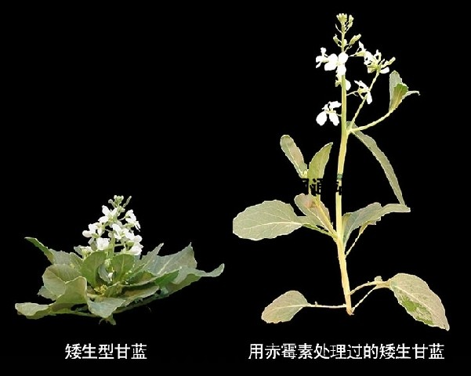
赤霉素
合成部位：幼芽、幼根和未成熟的种子
主要作用：
促进细胞伸长，从而引起植株增高
促进细胞分裂与分化
促进种子萌发和果实发育

Slide 56
生长素和赤霉素
易混！
生长素: 在扩展的幼嫩叶片和顶端分生组织中合成，通过韧皮部的长距离运输，自上而下地向基部积累。根部也能生产生长素，自下而上运输。
作用：
促进营养器官的伸长；
促进细胞分裂和根的分化 ；
维持植物的顶端优势 ；
抑制离区的形成 ；
促进果实发育及单性结实 。
使植物器官（如叶、花和果）脱离母株的组织，称为离区。如：“瓜熟蒂落”的“蒂”。
子房不经过受精作用而形成不含种子的果实的现象。
Notes:
使植物器官（如叶、花和果）脱离母株的组织，称为离区。如：“瓜熟蒂落”的“蒂”。
单性结实：子房不经过受精作用而形成不含种子的果实的现象。

Slide 57
生长素和赤霉素
易混！
在器官和整株水平上，生长素从幼苗到果实成熟都起作用
生长素对生长的促进作用主要是促进细胞的生长，特别是细胞的伸长
生长素诱导细胞壁酸化并使其可塑性增大而导致细胞伸长
Notes:
使植物器官（如叶、花和果）脱离母株的组织，称为离区。
单性结实：子房不经过受精作用而形成不含种子的果实的现象。
使植物器官（如叶、花和果）脱离母株的组织，称为离区。
单性结实：子房不经过受精作用而形成不含种子的果实的现象。
生长素→与质膜上受体ABP（生长素结合蛋白）结合 → 活化H+泵 → 胞内H+泵到胞壁中 → 胞壁中的pH↓（酸化）→ 激活纤维素酶和果胶酶，水解固体多糖为可溶性多糖，且氢键在低pH时易断裂 → 胞壁结构变松 → 胞壁的可塑性增强 → 胞质吸水膨胀，细胞伸长。

Slide 58

细胞伸长对生长素的响应：酸生长假说
3
扩张蛋白将微纤丝与交联多糖分开
细胞壁松弛酶
交联多糖
扩张蛋白
细胞壁
4
切割可以使微纤丝滑动
纤维素微纤丝
H₂O
2
细胞壁酸性增强
细胞壁
细胞质膜
1
生长素提高质子泵活性
细胞质膜
细胞核
细胞质
液泡
细胞质
5
细胞伸长
5
Notes:
扩展蛋白，又称扩张蛋白，延展蛋白，细胞壁糖蛋白等，是一种糖蛋白，存在于植物细胞壁，是一类能使植物细胞壁松弛的、非酶类的细胞壁活性蛋白。Figure 39.8 Cell elongation in response to auxin: the acid growth hypothesis

Slide 59
生长素和赤霉素
易混！
赤霉素: 最突出的作用是加速细胞的伸长（赤霉素可以提高植物体内生长素的含量，而生长素直接调节细胞的伸长），对细胞的分裂也有促进作用，它可以促进细胞的扩大（赤霉素使细胞壁内的钙离子运到原生质体，导致细胞壁疏松，使细胞伸长）。
作用：
促进种子萌发，
促进麦芽糖的转化（诱导α-淀粉酶形成）；
Notes:
啤酒酿造过程：将大麦中的糖分发酵，产生酒精、二氧化碳和其他微量发酵产物。大麦必须经过发芽过程将难溶性淀粉转变为可溶性糖类。

Slide 60

赤霉素对大麦等谷物种子萌发过程中养分的动员作用
1
赤霉素（GA）向糊粉粒发送信号
2
糊粉粒分泌α-淀粉酶和其他酶
3
糖和其他营养物质被消耗
糊粉粒
胚乳
α-淀粉酶
Sugar
GA
GA
Water
子叶
胚根
Notes:
Figure 39.11 Mobilization of nutrients by gibberellins during the germination of grain seeds such as barley

Slide 61
生长素和赤霉素
易混！
赤霉素: 最突出的作用是加速细胞的伸长（赤霉素可以提高植物体内生长素的含量，而生长素直接调节细胞的伸长），对细胞的分裂也有促进作用，它可以促进细胞的扩大（赤霉素使细胞壁内的钙离子运到原生质体，导致细胞壁疏松，使细胞伸长）。
作用：
促进种子萌发，
促进麦芽糖的转化（诱导α-淀粉酶形成）；
促进营养生长（对根的生长无促进作用，但显著促进茎叶的生长），
防止器官脱落和打破休眠等。
Notes:
啤酒酿造过程：将大麦中的糖分发酵，产生酒精、二氧化碳和其他微量发酵产物。大麦必须经过发芽过程将难溶性淀粉转变为可溶性糖类。

Slide 62


细胞分裂素
合成部位：主要是根尖
主要作用：
促进细胞分裂
促进芽的分化、侧枝发育、叶绿素合成

Slide 63
细胞分裂素
细胞分裂素：引起细胞分裂，诱导芽的形成和促进芽的生长
对组织培养的烟草髓或茎切段，细胞分裂素可使已停止分裂的髓细胞重新分裂
如对抑制的腋芽局部施用细胞分裂素，可以解除顶端对腋芽的抑制

Slide 64
茎尖
侧芽萌发受高浓度生长素抑制
生长素（高）
生长素/细胞分裂素比例恰当，侧芽萌发成侧枝
（低）
侧枝在细胞分裂素作用下产生新芽
（低）
细胞分裂素（高）

Slide 65
细胞分裂素
细胞分裂素：引起细胞分裂，诱导芽的形成和促进芽的生长
对组织培养的烟草髓或茎切段，细胞分裂素可使已停止分裂的髓细胞重新分裂
如对抑制的腋芽局部施用细胞分裂素，可以解除顶端对腋芽的抑制
防止离体叶片衰老、保绿。这主要是由于它能维持蛋白质和核酸的合成。可用于蔬菜保鲜

Slide 66
生长素、细胞分裂素、赤霉素
三者都能促进植物的生长发育，但是具体的作用和作用部位有所不同：
生长素促进植物的伸长生长、促进插枝生根。主要作用于植物分生区和嫩芽的尖端。
赤霉素促进细胞伸长，从而引起茎秆伸长和增高，主要作用于植物茎部分生区。

Slide 67

(b) 赤霉素促进葡萄果实生长
赤霉素促进拟南芥茎的伸长
Notes:
Figure 39.10 Effects of gibberellins on stem elongation and fruit growth

Slide 68
生长素、细胞分裂素、赤霉素
三者都能促进植物的生长发育，但是具体的作用和作用部位有所不同：
生长素促进植物的伸长生长、促进插枝生根。主要作用于植物分生区和嫩芽的尖端。
赤霉素促进细胞伸长，从而引起茎秆伸长和增高，主要作用于植物茎部分生区。
细胞分裂素促进细胞分裂和扩大，诱导芽的分化，延缓叶片衰老的作用，主要产生于植物根部分生区。
当生长素浓度大于细胞分裂素时，植物组织进行脱分化形成愈伤组织。当生长素浓度小于细胞分裂素时，植物愈伤组织进行再分化。

Slide 69


植物组织培养
步骤：
已经高度分化的植物细胞经诱导后逐渐失去原来的结构和功能，转变成未分化细胞的过程，即形成愈伤组织。
离体的植物器官、组织或细胞
脱分化（又叫去分化）
愈伤组织
愈伤组织重新分化成根或芽等器官的过程
再分化
根或芽等器官
愈伤组织
排列疏松而无规则，高度液泡化的呈无定形状态的薄壁细胞
植物体
试管苗

Slide 70
生长素、细胞分裂素、赤霉素
三者都能促进植物的生长发育，但是具体的作用和作用部位有所不同：
生长素促进植物的伸长生长、促进插枝生根。主要作用于植物分生区和嫩芽的尖端。
赤霉素促进细胞伸长，从而引起茎秆伸长和增高，主要作用于植物茎部分生区。
细胞分裂素促进细胞分裂和扩大，诱导芽的分化，延缓叶片衰老的作用，主要产生于植物根部分生区。
当生长素浓度大于细胞分裂素时，植物组织进行脱分化形成愈伤组织；当生长素浓度小于细胞分裂素时，植物愈伤组织进行再分化。
当生长素/细胞分裂素比值高，促进根的生长、分化；当生长素/细胞分裂素比值低，主要促进芽的分化、生长。

Slide 71


脱落酸
合成部位：根冠、萎蔫的叶片等
分布：将要脱落的器官和组织
主要作用：
抑制细胞分裂
促进气孔关闭
促进叶和果实的衰老和脱落
维持种子休眠，抑制发芽

Slide 72

乙烯
合成部位：植物体各个部位
主要作用：
促进果实成熟
促进开花
促进叶、花、果实脱落

Slide 73

枫叶脱落
植物生长素和乙烯平衡的变化控制了叶片的脱落
0.5 mm
保护层
离层
茎
叶柄
Notes:
枫叶脱落
离层
Figure 39.15 Abscission of a maple leaf

Slide 74
种 类
合成部位
主要作用
幼芽、幼根和未成熟的种子
促细胞伸长，植株增高,促进种子萌发和果实成熟,解除种子、块茎休眠
赤霉素
促进细胞分裂
诱导芽的分化
防止植物衰老
细胞分裂素
主要是根尖
根冠、萎蔫的叶片等，将要脱落的器官和组织中含量多
抑制细胞分裂和种子萌发，促进叶和果实的衰老和脱落；促进种子休眠，抑制发芽。
脱落酸
促进果实成熟
促进器官脱落
多开雌花（如黄瓜）等
乙 烯
植物体各个部分

Slide 75
植物激素应用在园艺上效果显著。回答下列问题：
成熟的香蕉不宜搬运和储存，蕉农在香蕉尚绿时及时采收，果贩如何处理以促进香蕉适时成熟？
优良果树的繁殖常用扦插法，果农如何处理枝条使扦插成功？
马铃薯在储存中易发芽而失去市场价值，农户应用哪一种激素抑制发芽？
欲使矮茎花卉长高，使用哪一种植物激素最具功效？
在植物细胞培养基中，要用哪些植物激素？
乙烯催熟
适宜浓度的生长素类似物处理扦插枝条下端。
脱落酸
赤霉素
细胞分裂素和生长素
Notes:
植物细胞培养基中——
先使用生长素，后使用细胞分裂素：有利于细胞分裂，但细胞不分化
先使用细胞分裂素，后使用生长素：细胞既分裂也分化
同时使用：分化频率提高

Slide 76
植物激素间的相互作用
2
促进作用：
生长素、细胞分裂素
促进植物生长
生长素、细胞分裂素
生长素、细胞分裂素
诱导
愈伤组织
延缓叶片衰老
分化
促进作用
调节种子发芽
促进果实成熟
赤霉素、脱落酸
脱落酸、乙烯
促进果实
坐果和生长
生长素、细胞分裂素、赤霉素
Notes:
植物激素的相互作用：
在植物生长发育的过程中，任何一种生理活动都不是受单一激素的控制，而是各种激素相互作用的结果。也就是说，植物的生长发育过程，是受多种激素的相互作用所控制的。
例如，细胞分裂素促进细胞增殖，而生长素则促进增殖的子细胞继续增大。
又如，脱落酸强烈的抑制着生长，并使衰老的过程加速，但是这些作用又会被细胞分裂素所解除。
再如，生长素的浓度适宜时，促进植物生长，同时开始诱导乙烯的形成。当生长素的浓度超过最适浓度时，就会出现抑制生长的现象。研究激素之间的相互关系，对生产实践有着重要意义。

Slide 77


2
植物激素间的相互作用
拮抗作用：
生长素抑制花朵脱落
脱落酸促进叶花果的脱落
细胞分裂素促进气孔张开
脱落酸促进气孔关闭
顶端
优势
调节器
官脱落
两性花
的分化
调节气
孔开闭
生长素促进顶芽生长
细胞分裂素和赤霉素促进侧芽生长
生长素使雌花增加
赤霉素使雄花形成
Notes:
单性花：与两性花（如桃、小麦的花）相对。指一朵花中只有雄蕊或只有雌蕊。有分“雌雄同株”和“雌雄异株”。前者如玉米、葫芦科植物，后者如杨柳科植物等。
两性花：指被子植物的一朵花，同时具有雌蕊和雄蕊。

Slide 78
植物的生长发育过程中，不是受单一激素的控制，而是受多种激素协调作用所控制的。
例：生长素达到一定值时，促进乙烯的合成， 乙烯含量增高，抑制生长素的作用。
激素调节只是植物生命活动调节的一部分。植物的生长发育过程，在根本上是基因组在一定时间和空间上程序性表达的结果。基因的表达受环境因子的控制。

Slide 79
单选题
1分
以下两种关于植物激素的叙述，哪种更准确？
A
植物激素几乎控制着植物所有的生命活动
B
在植物的生长发育过程中，几乎所有生命活动都受到植物激素的调节
提交

Slide 80
第五章
植物生命活动的调节
第3节 植物生长调节剂的应用

Slide 81




植物生长调节剂
人工合成的、对植物的生长、发育有调节作用的化学物质 （例如生长素类似物）
原料广泛
容易合成
效果稳定

Slide 82
1
植物生长调节剂的类型和作用
用GA(赤霉素)打破莴苣、马铃薯、人参种子的休眠；促进苋菜、芹菜等的营养生长，增加产量
用NAA（α-萘乙酸）促进甘薯、黄杨、葡萄的生根；对苹果、鸭梨进行疏花疏果，促进脱落；对棉花进行保花保铃，防止脱落
用乙烯利促进黄瓜、南瓜的雌花分化；促进香蕉、柿子、番茄的果实成熟
施用矮壮素（生长延缓剂）抑制棉花生长，促进结实
Notes:
矮壮素的生理功能：控制植株的营养生长（即根茎叶的生长），促进植株的生殖生长（即花和果实的生长），使植株的间节缩短、矮壮并抗倒伏，促进叶片颜色加深，光合作用加强，提高植株的坐果率、抗旱性、抗寒性和抗盐碱的能力。

Slide 83
使用植物生长调节剂的注意事项
要确定使用浓度，再了解药剂纯含量多少，然后进行相应的稀释配制。对每种药剂的有效和安全浓度，必须预先进行小面积试验，取得经验后才应用。
掌握喷药最佳时期，要求一无药害，二有增产，能提高果质。
选择良好的外界条件，一般生长调节剂要在较高的温度下才起作用，所以要避开冬季低温，最好在气温20℃以上，选晴天下午3时后进行。
要使作物获得高产优质高效益，主要的还是依靠品种，生长调节剂仅是一项辅助性技术措施，使用要得当。

Slide 84



番茄、香蕉、葡萄、苹果、柑橘……

Slide 85
生长素类似物的应用
思考：
生长素为什么不能大规模地应用？
植物体内含量很少，提取困难，易分解。
生长素类似物
是人工合成的化学物质，生理作用与生长素类似，但不容易被降解，因此效果稳定，在生产上有广泛的应用。如α-萘乙酸（NAA）、 2,4-二氯苯氧乙酸（2,4-D）等。

Slide 86
生长素类似物的应用
1、促进扦插枝条生根：用一定浓度的生长素类似物溶液浸泡插枝的下端后栽插。
植物的极性
生长素
A
B
C
D
A、B、C、D表示扦插的四枝同种植物的芽的情况，请问：谁最先长出根？为什么 ？
Notes:
植物体的器官、组织甚至细胞中在不同的轴向上存在某种形态结构和生理生化上的梯度差异，这在生物学上称为极性，极性是植物分化中的一个基本现象，极性一旦建立，即难于逆转。极性使扦插的枝条生不定根有一定的顺序位置，最容易生不定根的是形态学下端，其次是节上，在枝条所有节中离形态学下端最近的节又是最容易生不定根。

Slide 87



植物的极性
植物体的器官、组织甚至细胞中在不同的轴向上存在某种形态结构和生理生化上的梯度差异，这在生物学上称为极性，极性是植物分化中的一个基本现象，极性一旦建立，即难于逆转。极性使扦插的枝条生不定根有一定的顺序位置，最容易生不定根的是形态学下端，其次是节上，在枝条所有节中离形态学下端最近的节又是最容易生不定根。

Slide 88

生长素类似物的应用
2、除草剂：如(2,4-D)，适用于麦田、稻田。
双子叶植物比单子叶植物对生长素更敏感，用高浓度的除草剂能抑制双子叶植物（杂草）的生长。
2,4-D：能引起染色体变异。
3、促进果实发育：
培育无子果实
Notes:
可引起染色体数目的变异
种子植物可分为裸子植物 ^{[1]} 和被子植物。
现代裸子植物的种类分属于5纲(银杏纲、苏铁纲、红豆杉纲、松柏纲、买麻藤纲)

Slide 89

雄蕊
柱头
心皮（雌蕊）
花药
花柱
花丝
花 的 结 构
子房
花瓣
花萼
胚珠
Notes:
Figure 30.7 The structure of an idealized flower

Slide 90

子房的结构
子房壁
珠被
胚珠
珠心（内有1个卵细胞和2个极核）
极核
卵细胞
Notes:
果实是由植物的子房发育而来的。其中，子房壁发育成果皮，子房壁内的胚珠发育成种子，而胚珠中的珠被发育成种皮。注意，与我们平时的习惯不同，这里所说的果皮实际上是指我们食用的果肉。
被子植物授粉后，1个精核与1个卵细胞结合，形成合子，发育成种子的胚；另一个精核先与1个极核融合，再与另一个极核融合，形成胚乳核，发育成种子的胚乳，以供应幼胚发育所需的营养物质。

Slide 91
生长素类似物的应用（无子蕃茄）
原理:
×
胚珠
种子
产生生长素
×
子房
果实（有子）
用一定浓度的生长素类似物刺激未授粉的雌蕊柱头或子房
Notes:
原理是生长素能促进果实发育。

Slide 92

培育无子果实(无子番茄、黄瓜、辣椒等)
方法:
花蕾期去雄，套袋，雌蕊柱头上涂抹一定浓度的生长素
其染色体数目与正常果实一样吗？
无籽西瓜是怎么来的？
Notes:
无子番茄是直接由子房壁发育而来的，子房壁是母本的一部分，子房壁细胞就是母本的体细胞， 因此无子番茄的染色体数应该与体细胞相等（2N）。这种无籽的性状不能遗传的。
无籽西瓜是由二倍体和四倍体杂交而来的，为三倍体。

Slide 93

秋水仙素
Notes:
秋水仙碱能抑制有丝分裂，破坏纺锤体，使染色体停滞在分裂中期。染色体虽然纵裂，但细胞不分裂，不能形成两个子细胞，因而使染色体加倍。
使用秋水仙素后，纺锤丝的合成被抑制，在后期染色单体分裂后，没有纺锤丝，不能被拉向细胞两极，于是也不会形成细胞板，细胞就不分裂，最后就形成了染色体加倍的细胞。

Slide 94

探究：促进扦插枝条生根的最适浓度
如何设计实验?
要设置哪些浓度?
如何才能得出准确的最适浓度?
设计表格记录结果，转换成图

Slide 95
单选题
1分
1. 吲哚乙酸促进植物生长的主要原因是( )
A
促进光合作用
B
促进呼吸作用
C
促进蒸腾作用
D
促进细胞伸长
提交

Slide 96
单选题
1分
2. 下列各组激素中，与棉花落花、落叶无关的是( )
A
生长素和赤霉素
B
赤霉素和细胞分裂素
C
生长素和脱落酸
D
赤霉素和乙烯
提交

Slide 97
单选题
1分
3. 生长素类似物2,4-D等在农业生产上的应用较广泛，但不可用于( )
A
单性结实
B
作除草剂
C
促进扦插枝条生根
D
解除顶端优势
提交

Slide 98
单选题
1分
4. 温室栽培的茄果类蔬菜,因花粉发育不良，影响传粉受精，如果要保证产量，可采用的补救方法是( ) 提示：要得到果实
A
喷洒N肥
B
提高CO₂浓度
C
喷洒P肥
D
喷洒生长素似物
提交

Slide 99
单选题
1分
5. 大田里的油菜在盛花期由于几场大雨影响了正常授粉，为了防止减产，可采取的补救措施是( ) 提示：要得到种子
A
喷施硼肥
B
多施氮肥
C
喷洒一定浓度的生长素
D
无补救措施
提交

Slide 100
单选题
1分
6. 植物表现出顶端优势的现象，主要原因是( )
A
顶芽里的生长素浓度过高
B
顶芽里的营养物质积累过多
C
顶芽产生的生长素大量积累在侧芽
D
侧芽里的生长素浓度不够
提交

Slide 101
单选题
1分
7. 将四株长势相似具顶芽的健壮植株，分别进行下列处理，其中侧芽能发育成枝条的是( )
A
去顶芽后，不做任何处理
B
去顶芽后，在断口上放一富含生长素的琼脂块
C
不去顶芽，在侧芽上涂以含低浓度生长素的琼脂
D
不去顶芽，在侧芽上涂以琼脂
提交

Slide 102
单选题
答案解析
1分
答案解析
8. 下列农业生产措施中，哪一项与生长素无关?
B. 由于根系受伤，剪去部分叶片减少水分蒸发，利于成活。
A
果树的修芽剪枝
B
移栽花卉时剪去部分叶片
C
人工培育无子番茄
D
为提高棉花产量而打顶摘心
提交
可为此题添加文本、图片、公式等解析，且需将内容全部放在本区域内。正常使用需3.0以上版本
Notes:
B. 由于根系受伤，剪去部分叶片减少水分蒸发，利于成活。

Slide 103
单选题
1分
9. 要得到番茄的无子果实，需将一定浓度的生长素溶液滴在该花的雌蕊柱头上。处理该花的时期和条件是( )
A
花蕾期，不去雄蕊
B
花蕾期，去掉雄蕊
C
开花后，不去雄蕊
D
开花后，去掉雄蕊
提交

Slide 104
单选题
1分
10. 一只正在发育的桃子被虫蛀了，结果桃子停止了生长，这说明虫蛀的部位是( )
A
种子
B
外果皮
C
中果皮
D
内果皮
提交

Slide 105
单选题
1分
11. 番茄细胞染色体数为24，用生长素处理番茄花蕾所得到的无子番茄，其果肉细胞的染色体数为( )
A
12
B
24
C
36
D
48
提交

Slide 106
小结
了解植物感性运动和向性运动的定义和生理意义；
掌握植物向光弯曲的原因；
掌握生长素的产生、分布和运输；
掌握生长素的生理作用（两重性）及其应用；
掌握其他四种经典植物激素的生理作用和应用。

Slide 107
小结
植物的生长
植物生根
低浓度起促进作用
果实发育
生长素的生理作用
保蕾保铃
（两重性）
高浓度起抑制作用
应用：
顶端优势，解除顶端优势；
茎的背地性和根的向地性生长；
无子番茄；
促进扦插枝条生根。

